Slide 1
Вычисление тройных интегралов.
Выполнила студентка гр. 2У00
Фролкова Е.В.
Проверила
Тарбокова Т.В.

Slide 2

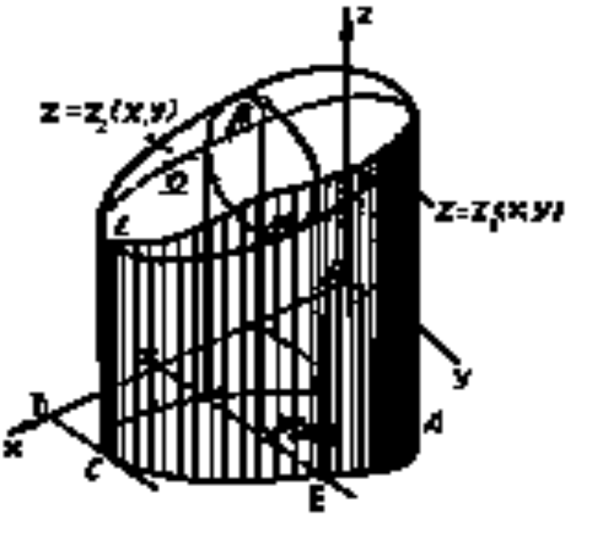

1. Декартовы координаты.
Уравнение нижней поверхности
Уравнение верхней поверхности

Slide 3





Slide 4


Slide 5
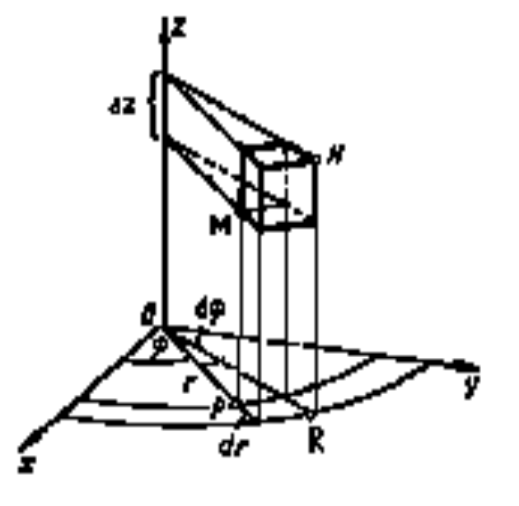

Цилиндрические координаты.

Slide 6
Если, областью интегрирования служит внутренность цилиндра r<R, 0<z<h, то пределы трехкратного интеграла постоянны и не
меняются при перемене порядка интегрирования:

Slide 7
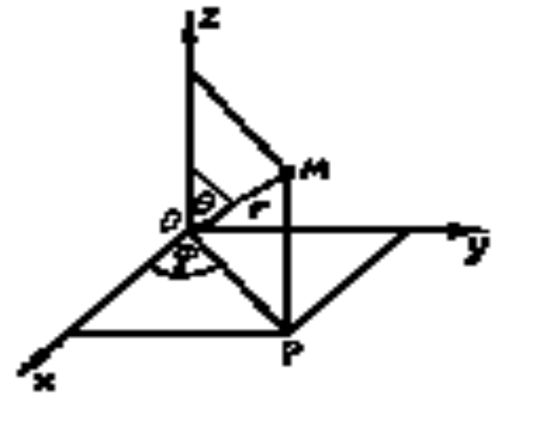
Сферические координаты.
Связь между сферическими и декартовыми координатами

Slide 8
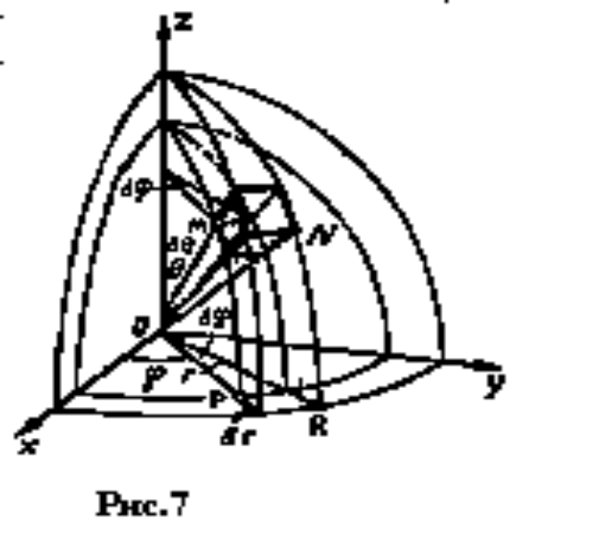
Разобьем область на частичные области, тремя системами координатных поверхностей

Slide 9
Спасибо за внимание!

